Slide 1
سرعة الضوء 299 792,45898 km/s ≈ c = 300 000 km/s
* TCHIKOU Redhouane

Slide 2
سرعة الصوت 340,29 m / s 0.34029 km/s …..مقارنة لسرعة الضوء 300000

Slide 3
1 Année Lumière 1 سنة ضوئية وهي المسافة التي يقطعها الضوء خلال 1 سنة (365,25 يوم) 1AL = 365.25 x 24 x 3600 x 300000 = 9 467 280 000 000 km !!! مليار كيلو متر ... 9500 ≈ أي

Slide 4
مثلا : المسافة مابين الشمس و الأرض 150 مليون كم فإن مدة وصول ضوء الشمس إلى الأرض : t = d / c = 150 000 000 / 300 000 = 500 s = 8 min 20 s

Slide 5
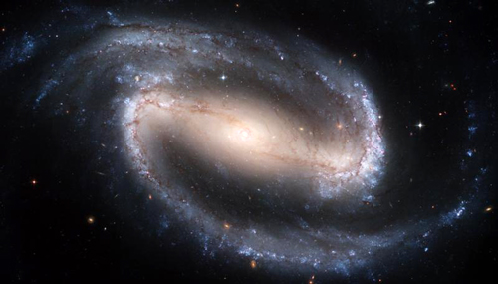
أقرب نجم إلى الأرض (بعد الشمس) : Proxima Centauri (V645 Centauri) 4,2420 AL و أيضا : Andromède : 2.5 million AL

Slide 6
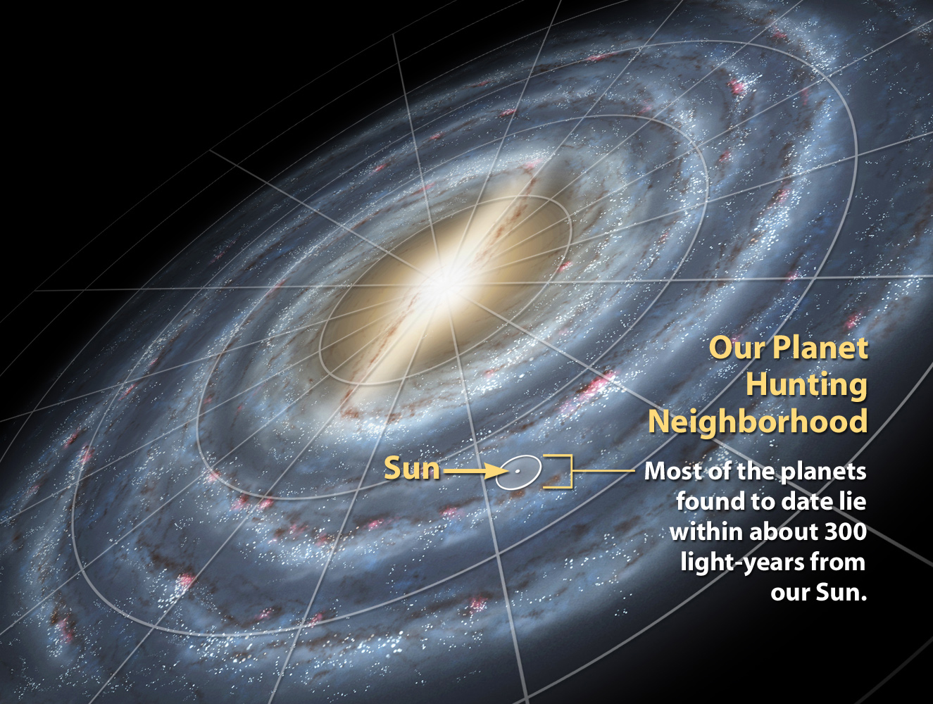

Slide 7
